Slide 1
Tuberculosis

Slide 2
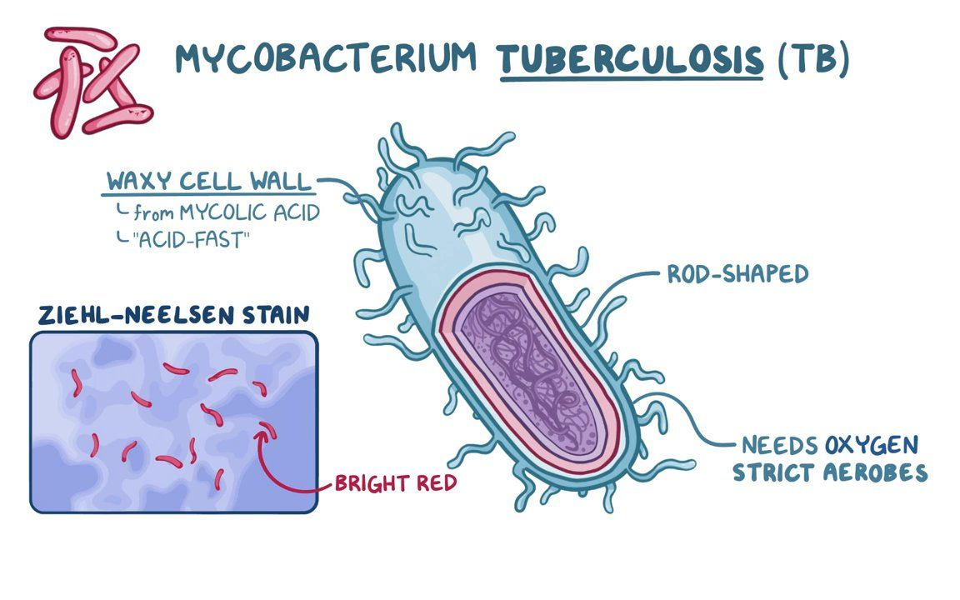
Kialakulás és fertőzés
A kialakulásáért a Mycobacterium tuberculosis nevű baktérium felelős
Oxigéndús környezetre van szüksége, és vastag sejtfala miatt nagyon ellenálló
Legtöbb esetben belégzés útján terjed
Belégzés után a hörgőágak mélyebb részeibe kerül, ahol a védekező sejtek felfalják, majd megpróbálják enzimekkel feloldani, azonban kártevő sejtek ezt megakadályozzák
Előfordul, hogy a szervezet leküzdi a fertőzést, és, habár a baktérium jelen van, nem jelentkeznek tünetek, ezt látens vagy inaktív tuberkulózisnak nevezzük
A látens beteg nem fertőz

Slide 3
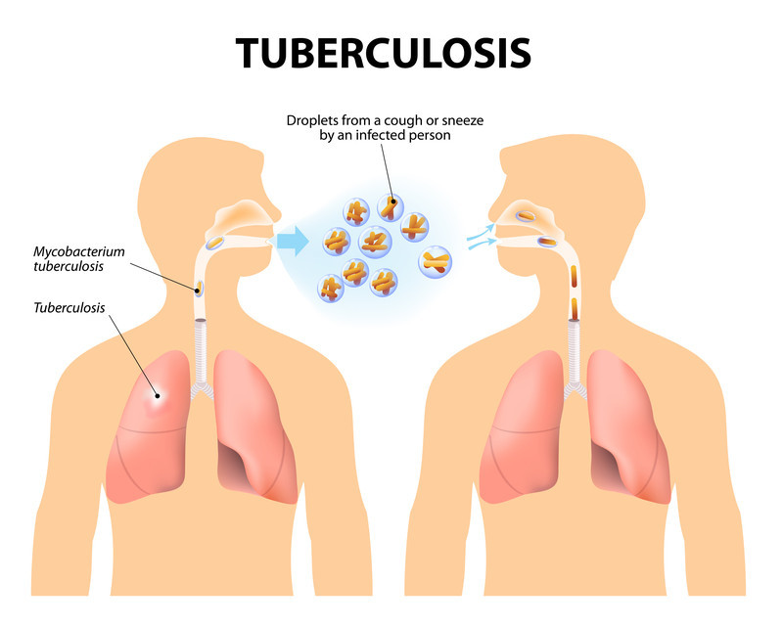
Kialakulás és fertőzés
Ha a szervezet legyengül betegség vagy idős kor miatt, az inaktív tbc, aktívvá válhat
Az aktív tuberkulózis állapotában a baktérium szaporodik, a beteg tünetes és fertőző
Köhögés, köpetürítés vagy beszéd közben a fertőző személy nyálcseppekkel levegőbe üríti a kórokozót, amit a környezetében tartózkodó fogékony személy belélegezve kaphat el
Az érrendszeren keresztül más szervekre is átterjedhet

Slide 4
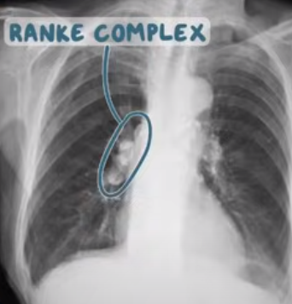
Általános tünetek
fáradtság, rossz közérzet, köhögés, véres köpet, testsúlycsökkenés (diéta nélkül), láz, éjszakai izzadás,
duzzadt nyirokcsomók,
duzzadt csomóka tüdőben

Slide 5
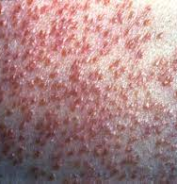
Fertőzött szervtől függő tünetek
A tbc által érintett szervek bevérezhetnek, működésük elégtelenné válhat
mellkasi fájdalom;
csont- és ízületi fájdalom;
a vesetuberkulózis hátfájdalommal, gennyes vizelettel járhat;
a központi idegrendszeri érintettségben (pl. agyi tályognál) epilepszia jelentkezhet, agyhártyagyulladásnál láz, fejfájás, tarkókötöttség, később zavartság, kóma;
az érintett nyaki nyirokcsomók gyulladása felszínre törhet, sipolyok keletkezhetnek;
a bőrön a fertőzés többek között éles szélű fekély képében jelenik meg, mely heggel gyógyul.

Slide 6
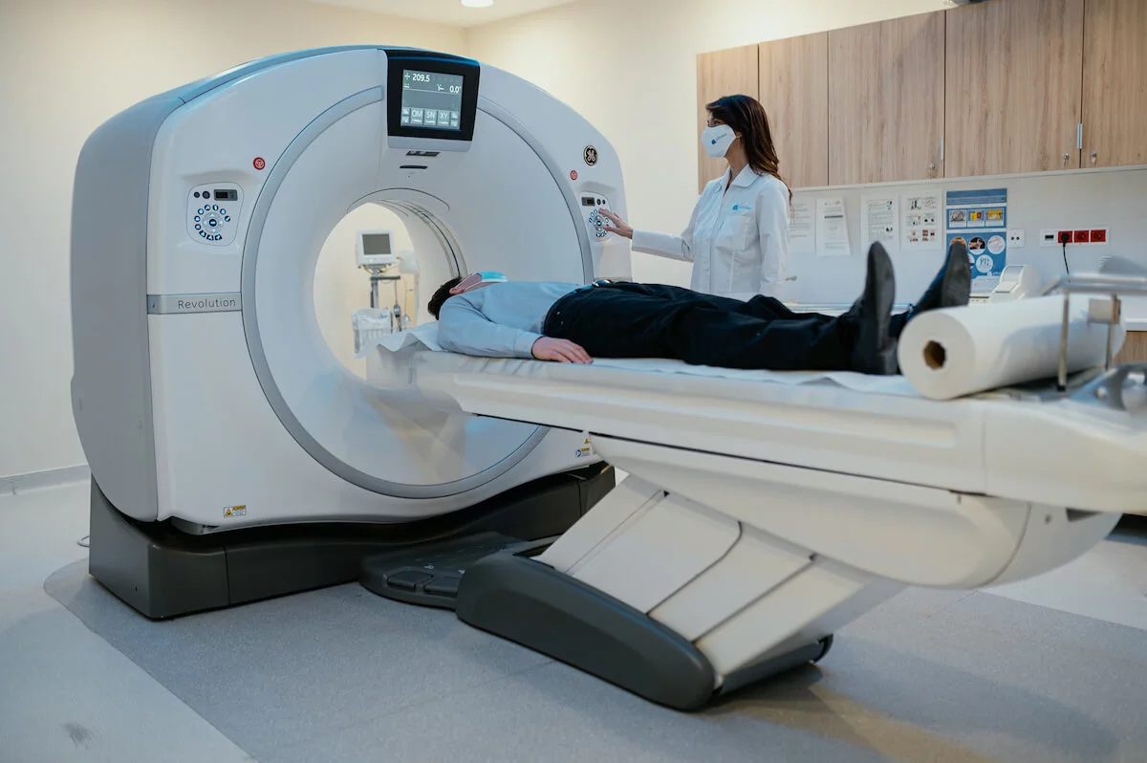
Diagnózis
Ha tbc gyanúja áll fenn, meg kell vizsgálni a beteg köpetét
A tenyésztés a baktérium lassú szaporodása miatt időigényes vizsgálat, az eredményre akár hónapokat is várni kell
A vérvizsgálatokkal kimutathatók a baktérium örökítőanyagának darabjai
Szükség lehet képalkotó vizsgálatokra is (mellkasröntgen vagy CT), és hörgőtükrözésre is sor kerülhet

Slide 7
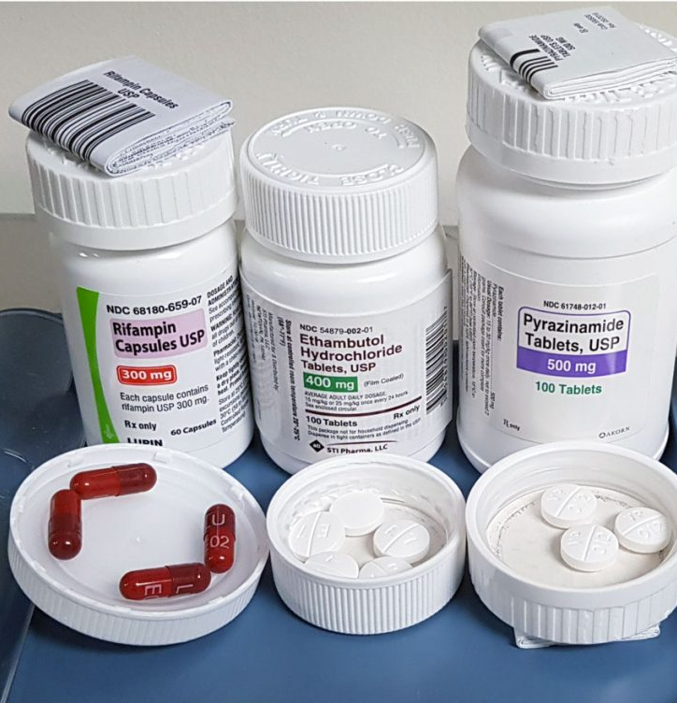
Kezelés, gyógymód
A kezelés hosszú ideig tartó, kombinált antibiotikum-terápiával lehetséges.
A baktérium ellenállósága miatt mindig többfajta antibiotikumot alkalmaznak egyszerre
A tbc baktériuma lassan szaporodik, ezért a gyógyszereket legalább fél évig kell szedni
Amennyiben a baktérium egy vagy több gyógyszer ellen rezisztens(ellenálló), akkor a kezelés tovább tarthat

Slide 8
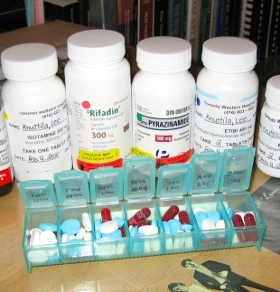
Kezelés, gyógymód
A fertőzött személy ne menjen közösségbe, amíg ezt számára a kezelőszemélyzet nem javasolja
Köhögéskor a szájat el kell fedni, például papírzsebkendő használatával, amit azonnal el kell dobni zárható műanyagzsákba
A beteg kerülje a kontaktust másokkal, ne is aludjon egy helyiségben senkivel!
A fertőzött személlyel kapcsolatba került személyeket is célszerű kivizsgálni.

Slide 9
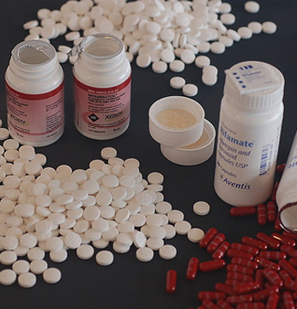
Kezelés, gyógymód
Nagyon fontos a rendszeres orvosi vizsgálat, illetve a pontos gyógyszerszedés.
A hosszan tartó kezelés során a gyógyszerek szedését nem szabad abbahagyni csak azért, mert a beteg jobban érzi magát.
A kezelőszemélyzet terápiára vonatkozó utasításait mindig be kell tartani, különben a betegség visszatérhet.

Slide 10
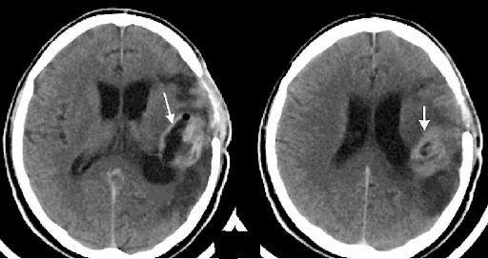
Rizikófaktorok
A fertőzés kapcsán számos gümő alakulhat ki az érintett szervekben.
Az egészséges szövetek pusztulnak, a helyükön üregek, úgynevezett kavernák alakulnak ki.
A központi idegrendszer érintettsége esetén kialakulhat agytályog vagy agyhártyagyulladás.
Ha a csontokat, ízületeket érinti, az fájdalomhoz, illetve csonttörésekhez vezethet, a közeli izmokban hidegtályog alakulhat ki

Slide 11
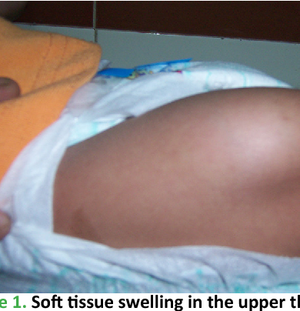
Rizikófaktorok
A felköhögött váladék lenyelése a bél fertőződését okozhatja, a kialakult fekélyek miatt hegek, összenövések keletkeznek, ez pedig bélelzáródáshoz vezethet.
Kezelés nélkül a tuberkulózis a betegek felénél halálhoz vezet

Slide 12
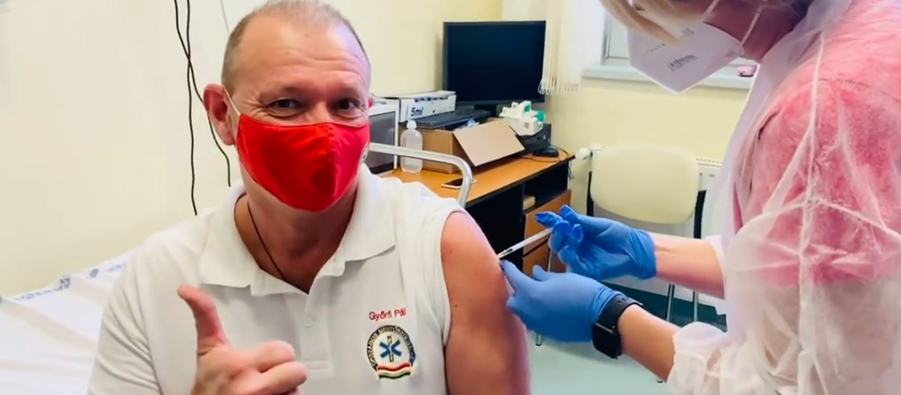
Megelőzés
A megelőzés legfontosabb módszere a védőoltás
Magyarországon a gyermekek oltása kötelező, ez pár napos korban, legtöbbször már a szülészeti osztályon megtörténik
A fertőző betegségek megelőzésének másik módszere, ha felderítjük a potenciális fertőzötteket és azokat, akiknek átadhatták a betegséget. Őket megvizsgálják, kezelésüket megkezdik, így megakadályozva azt, hogy a betegséget továbbterjesszék.

Slide 13
források
Egézségvonal tuberkolózis cikkje
Osmosis from Elsevier angol nyelvű videója a témában

